Slide 1
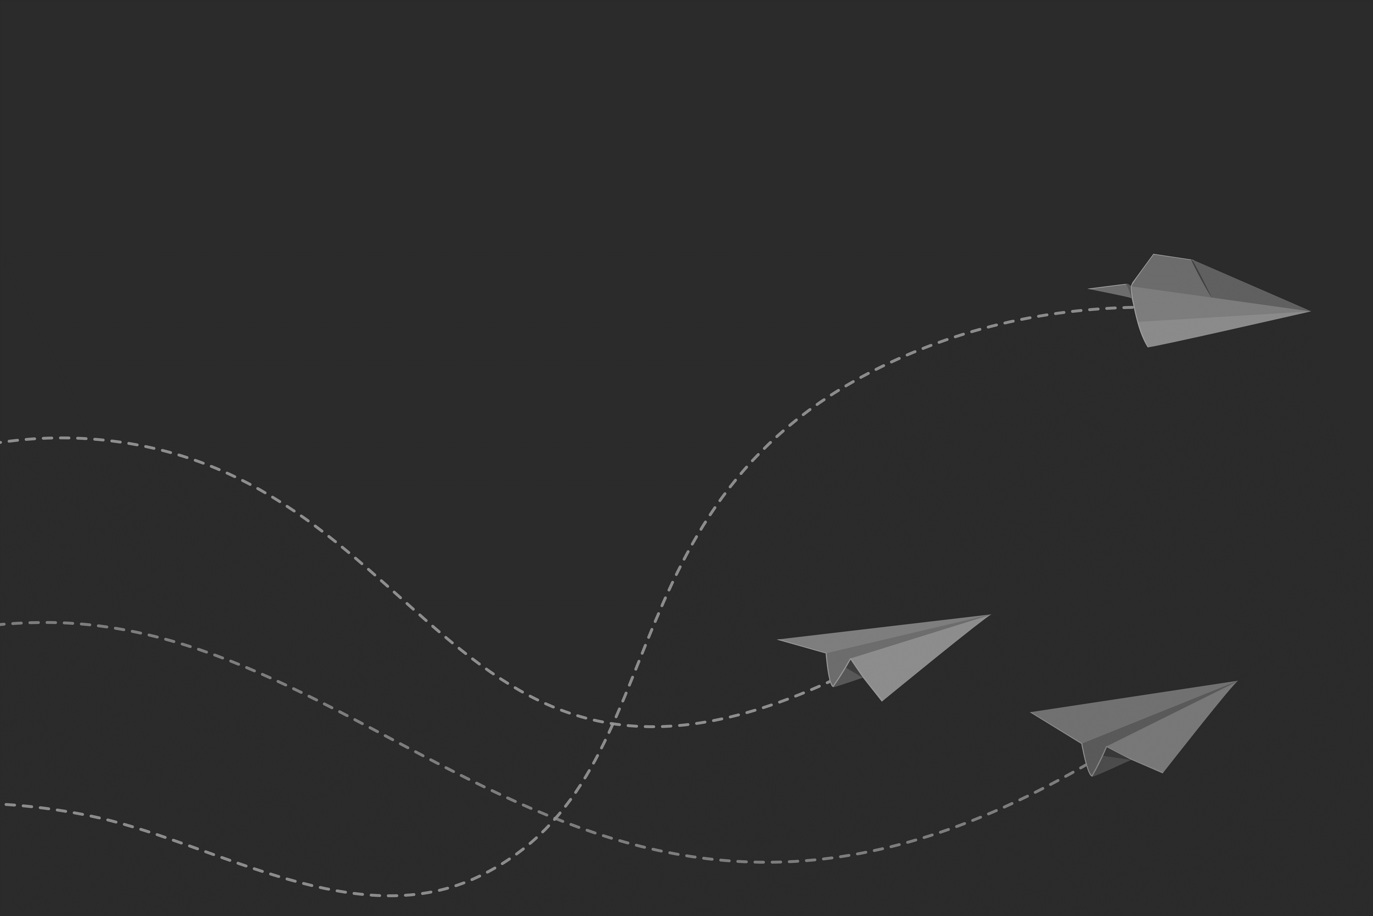

EXEMPLO DE MODELO DE ESTUDO DE CASO DA JORNADA DO CLIENTE EM POWERPOINT
POSITIVE CHARGE
CRIADO POR
Lori Garcia
Data de criação: DD/MM/AA

Slide 2
ESTUDO DE CASO
Este modelo permite que usuários mapeiem toda a jornada do cliente: você pode capturar as ações, pensamentos e emoções em cada estágio; extrair e apresentar insights valiosos sobre o comportamento do cliente;
e mostrar a experiência com seu produto ou serviço.
 | RECONHECIMENTO | INTERESSE | DESEJO | COMPRA | FIDELIDADE | CONSUMO | COMPARTILHAMENTO
AÇÃO | O cliente descobre a Positive Charge por meio de anúncios on-line e nas redes sociais. | O cliente acessa o site da Positive Charge para saber mais sobre serviços e locais. | O cliente compara a Positive Charge com outras empresas semelhantes e verifica as análises dos usuários. | O cliente se inscreve em um plano de assinatura da Positive Charge. | O cliente usa estações da Positive Charge regularmente e prefere elas a alternativas. | O cliente usa a Positive Charge para a recarga diária de veículos elétricos. | O cliente recomenda a Positive Charge para amigos e nas redes sociais.
PENSAMENTO | Esta pode ser uma solução prática e ecológica para as minhas necessidades de recarga de veículos elétricos. | As estações de recarga da empresa são fáceis de localizar e usar. | A Positive Charge oferece recarga mais rápida e melhor cobertura. | Parece ser um investimento valioso para meus deslocamentos regulares. | Estou sempre feliz com o serviço confiável e rápido da empresa. | Este serviço tornou meu uso de veículos elétricos mais prático e eficiente. | Mais pessoas precisam saber sobre este ótimo serviço.
SENTIMENTO | Estou intrigado e esperançoso em encontrar uma solução de recarga confiável. | Estou impressionado e curioso sobre a eficiência da Positive Charge. | Estou convencido e ansioso para experimentar os serviços da Positive Charge. | Estou satisfeito com a decisão e espero uma melhor experiência de recarga. | Confio e sou fiel à Positive Charge e aprecio o serviço da empresa. | Estou contente e sempre uso a rede da Positive Charge. | Estou orgulhoso e animado para compartilhar uma experiência positiva com os outros.

Slide 3
AVISO DE ISENÇÃO DE RESPONSABILIDADE Qualquer artigo, modelo ou informação fornecidos pela Smartsheet no site são apenas para referência. Embora nos esforcemos para manter as informações atualizadas e corretas, não fornecemos garantia de qualquer natureza, seja explícita ou implícita, a respeito da integridade, precisão, confiabilidade, adequação ou disponibilidade do site ou das informações, artigos, modelos ou gráficos contidos no site. Portanto, toda confiança que você depositar nessas informações será estritamente por sua própria conta e risco.

